Slide 1

BEDEN EĞİTİMİ ve SPOR YÜKSEKOKULU
2025 Yılı Brifing Sunusu

Slide 2

Misyonumuz
Yüksekokulumuz; eğitim ve öğretimde kaliteli eğitim, araştırma ve projelerde çağın gereksinimlerine uygun bilgi üretmek ve topluma hizmet sunma sorumluluğunda bir misyon üstlenmiştir. Evrensel değerler ışığında bilgi, birikim ve becerileri ile bölgedeki ekonomik, sosyal ve kültürel gelişmelere katkı sağlayarak etik değerlere duyarlı, paylaşımcı, sorgulayan, yenilikçi, araştırmacı ve mesleki açıdan yetkin lider bireyler yetiştirme misyonu taşımaktadır.

Slide 3

Vizyonumuz
Yüksekokulumuz; aklın ve bilimin rehberliğine dayanarak, yenilikçi, gelişmelere açık olarak teknolojik atılımları yakından takip eden bir vizyonu benimsemektedir. Yüksekokulumuz; sağlıklı ve yaşam kalitesi yüksek bireylerden oluşturulmuş çağdaş, evrensel değerlere sahip, kazandığı bilgi ve becerileri uygulamaya yansıtabilen üstün nitelikli ilk ve orta öğretim kurumlarına Beden Eğitimi ve Spor Öğretmeni yetiştirmek, Gençlik ve Spor Genel Müdürlüğü (GSGM) merkez ve taşra teşkilatları ve spor kulüplerine çeşitli branşlarda antrenör, yönetici özel sektörde çok çeşitli alanlarda (turizm, endüstri, belediyeler vb.) görev yapabilecek lider ve üniversite düzeyinde çalışabilecek, geleceğin akademisyenlerini yetiştirmektir.

Slide 4
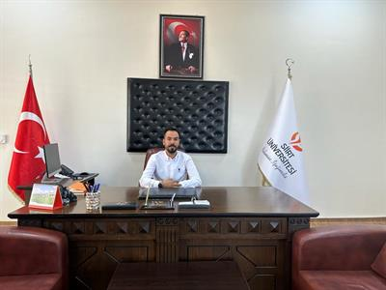
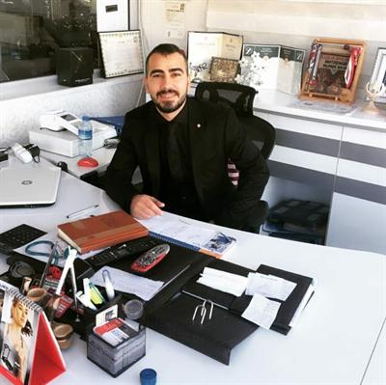
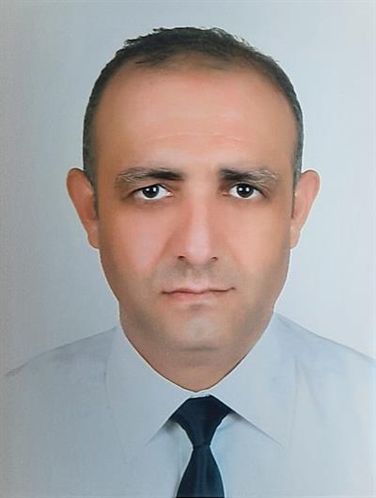
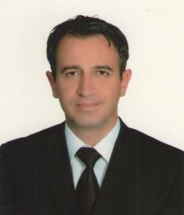
YÖNETİM KADROSU
MÜDÜR
Doç. Dr. Serdar ADIGÜZEL
MÜDÜR YRD.
Dr. Öğr. Üyesi Abdulkadir EKİN
MÜDÜR YRD.
Dr. Öğr. Üyesi Mehmet Sabir ÇEVİK
Yüksekokul Sekreteri
Bekir ÇİFTÇİ

Slide 5
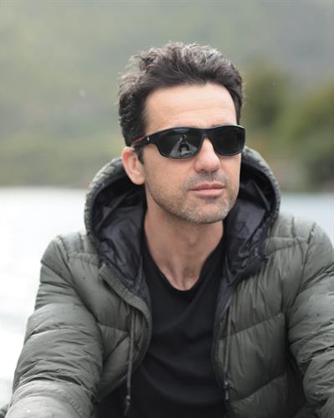
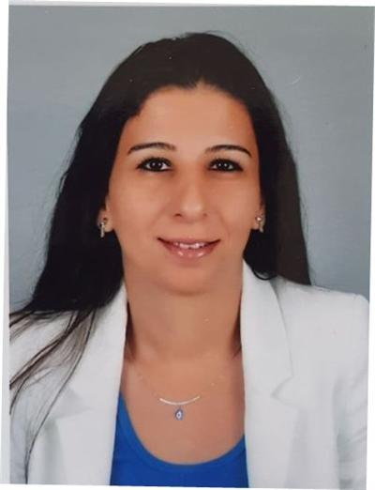
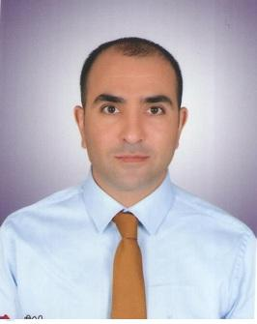
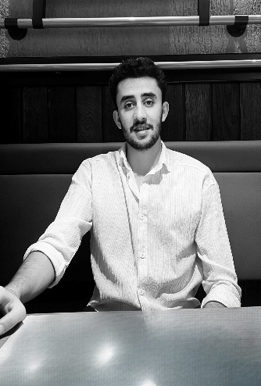
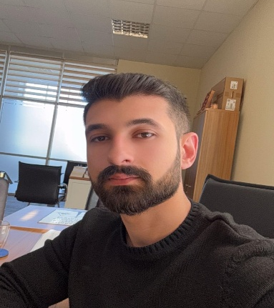
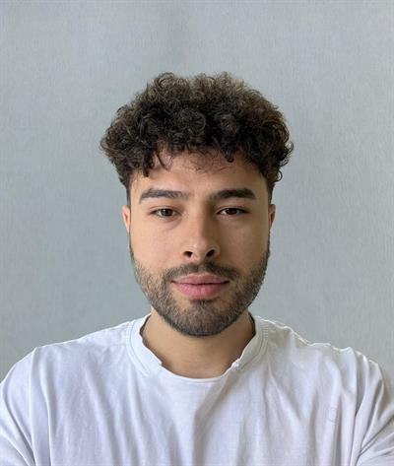
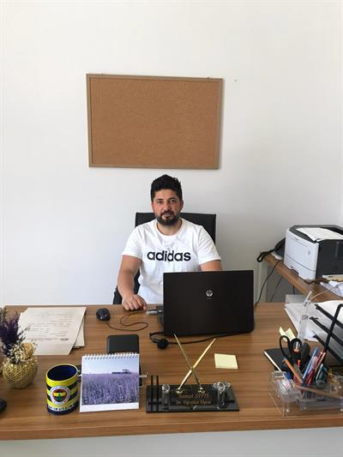
ANTRENÖRLÜK EĞİTİMİ BÖLÜMÜ AKADEMİK KADRO
Doç. Dr. Abdurrahman DEMİR
Bölüm Başkanı
Doç. Dr. Deniz ÇAKAROĞLU
Dr. Öğr. Üyesi Ömer CENGİZ
Doç. Dr. Serdar
ADIGÜZEL
Dr. Öğr. Üyesi
Tarkan SÖĞÜT
Arş. Gör.
Mehdi ASLAN
Arş. Gör.
İsmail EGİL
Dr. Öğr. Üyesi Samet SİTTİ

Slide 6
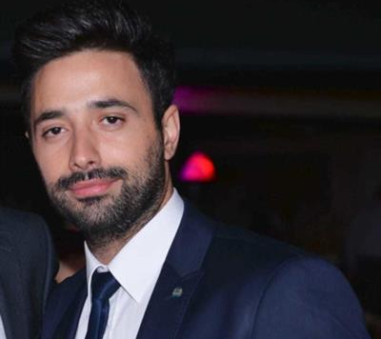
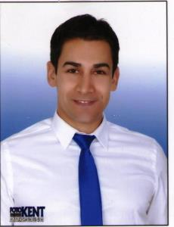
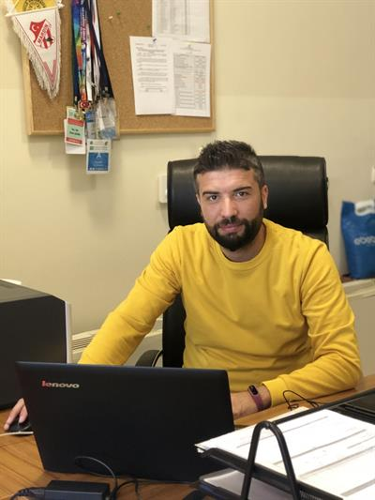
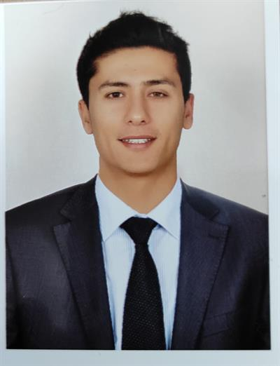
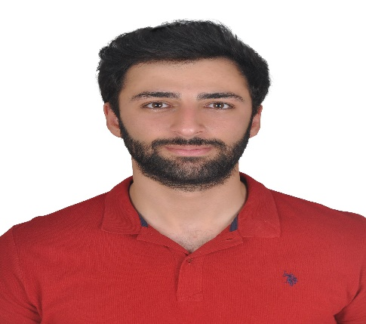
BEDEN EĞİTİMİ VE SPOR YÜKSEKOKULU
BEDEN EĞİTİMİ VE SPOR BÖLÜMÜ AKADEMİK KADRO
Doç. Dr. Yunus Emre YARAYAN
Bölüm Başkanı
Dr. Öğr. Üyesi Erhan ŞAHİN
Doç. Dr. Mehmet EFE
Dr. Öğr. Üyesi İbrahim İhsan ARIKAN
Dr. Öğr. Üyesi Mehmet Sabir ÇEVİK
Arş. Gör. Murat Yaşar ERMAN

Slide 7
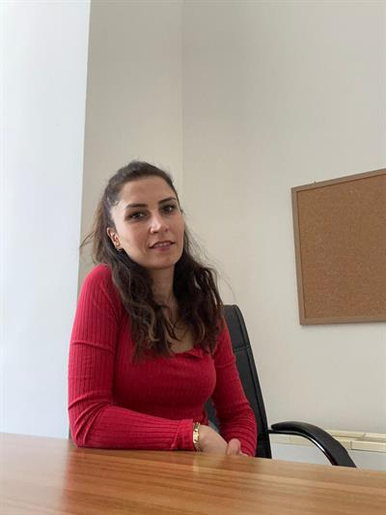
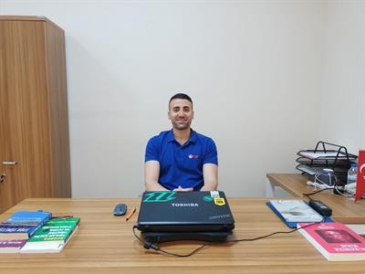
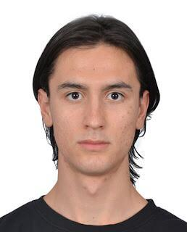
SPOR YÖNETİCİLİĞİ BÖLÜMÜ AKADEMİK KADRO
Dr. Öğr. Üyesi Abdülkadir EKİN
Bölüm Başkanı
Arş. Gör.
Aygün AKGÜL
Dr. Öğr. Üyesi Buşra ÖZCAN
Arş. Gör. Yusuf İzzet EROL

Slide 8
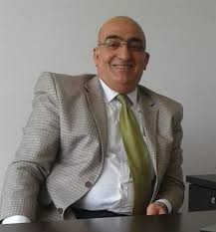
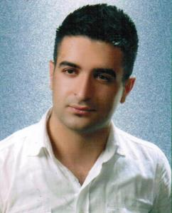
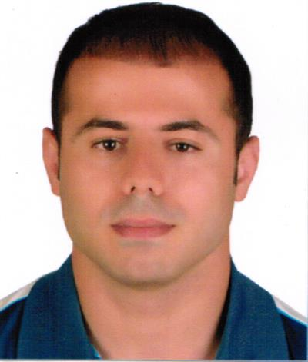
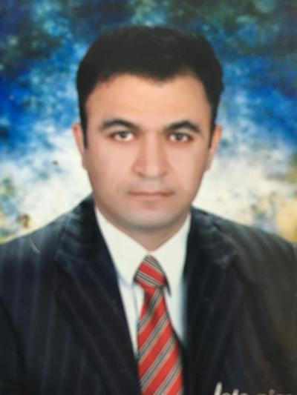
Lokman ERBEK
4/D Sürekli İşçi
İDARİ PERSONEL (TESİSLER)
Nezir KILIÇER
Tesis Sorumlusu
İbrahim YILDIZ
Antrenör
Mehmet Naim DİLDİRİM
Antrenör

Slide 9
İDARİ PERSONELİMİZ
Adı SOYADI | GÖREVİ
Bekir ÇİFTÇİ | Yüksekokulu Sekreteri
Remzi AKSU | Bilgisayar İşletmeni
Rıdvan BAĞÇECİ | Bilgisayar İşletmeni
Muhsin AKDEMİR | Bilgisayar İşletmeni
Ali DİLDİRİM | Bilgisayar İşletmeni
Nezir KILIÇER | Tesis Sorumlusu
M.Naim DİLDİRİM | Antrenör
İbrahim YILDIZ | Antrenör
Ayten KAYRAN | Memur
Lokman ERBEK | 4/D Sürekli İşçi
Ramazan TAŞÇI | 4/D Sürekli İşçi
Kıymet DAYAN | 4/D Sürekli İşçi

Slide 10
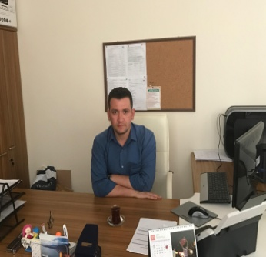
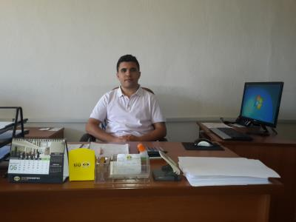
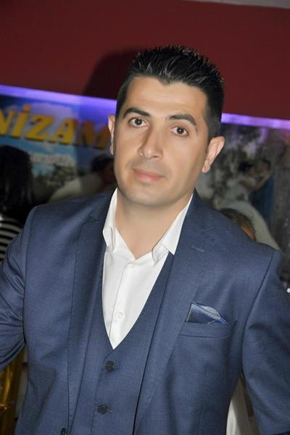
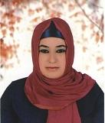
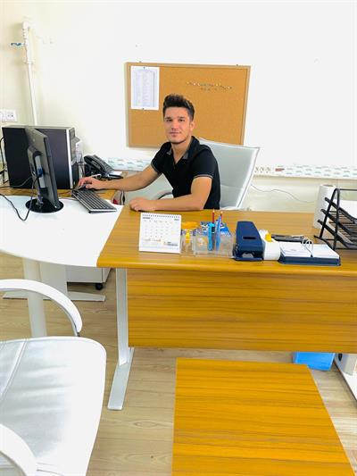
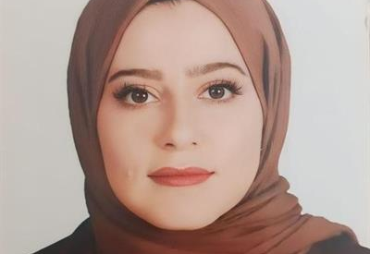
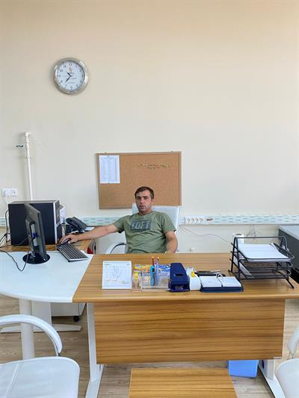
İDARİ PERSONEL (BESYO BİNASI)
Muhsin AKDEMİR
Satın Alma/TKYS
Bilgisayar İşletmeni
Remzi AKSU
Mutemetlik/Yazı İşleri
Bilgisayar İşletmeni
Rıdvan BAĞÇECİ
Öğrenci İşleri
Bilgisayar İşletmeni
Ayten KAYRAN
Memur
Ali DİLDİRİM
Öğrenci İşleri/Web Sorumlusu
Bilgisayar İşletmeni
Ramazan TAŞÇI
4/D Sürekli İşçi
Kıymet DAYAN
4/D Sürekli İşçi

Slide 11
BÖLÜMLERİMİZ
Aktif (öğrenci alımına açık) olanlar
Antrenörlük Eğitimi Bölümü
Beden Eğitimi ve Spor Öğretmenliği Bölümü
Spor Yöneticiliği Bölümü
Pasif (öğrenci alımına kapalı) olanlar
Rekreasyon Bölümü

Slide 12
ANTRENÖRLÜK EĞİTİMİ BÖLÜMÜ

Slide 13
BEDEN EĞİTİMİ ve SPOR ÖĞRETMENLİĞİ BÖLÜMÜ

Slide 14
SPOR YÖNETİCİLİĞİ BÖLÜMÜ

Slide 15
BEDEN EĞİTİMİ VE SPOR YÜKSEKOKULU

Slide 16
LİSANSÜSTÜ PROGRAMLARIMIZ
Yüksek Lisans
Beden Eğitimi ve Spor Anabilim Dalı
Doktora
Bölümümüz bünyesinde doktora programı bulunmamaktadır.

Slide 17
KURUM İÇİ YÜKSELMELER
Yunus Emre YARAYAN
Doç. Dr
Beden Eğitimi ve Spor Öğretmenliği
Bölümü
Serdar ADIGÜZEL
Doç. Dr.
Antrenörlük Eğitimi Bölümü

Slide 18
KURUM İÇİ YÜKSELMELER
İbrahim İhsan ARIKAN
Dr. Öğr. Üyesi
Beden Eğitimi ve Spor Öğretmenliği
Bölümü
Mehmet EFE
Doç. Dr.
Beden Eğitimi ve Spor Öğretmenliği
Bölümü

Slide 19
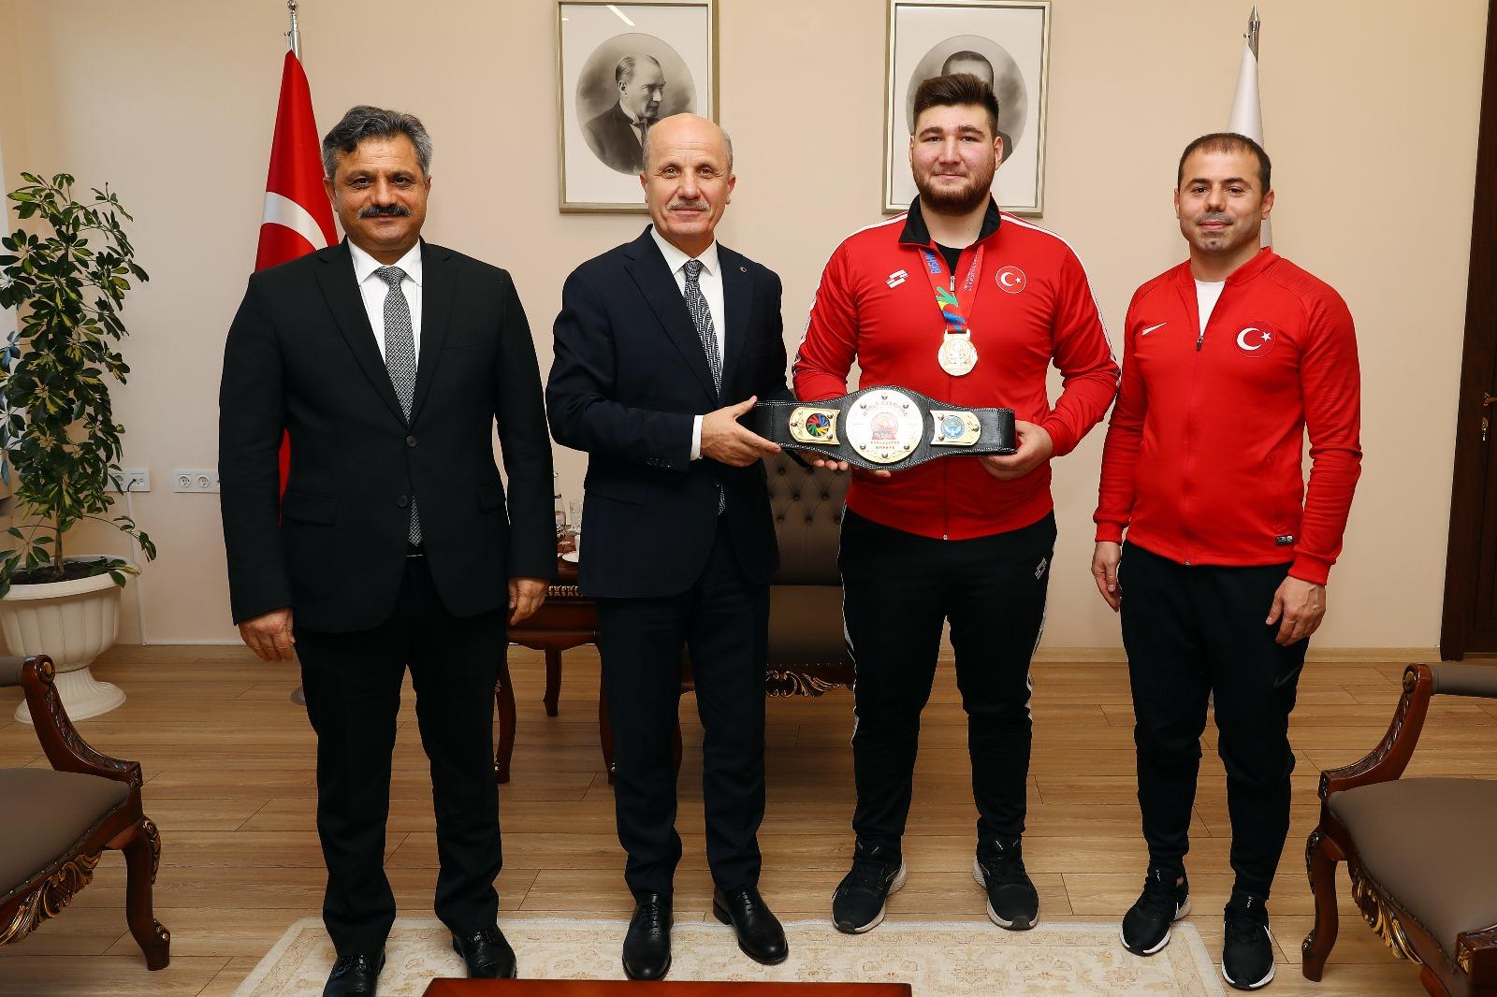
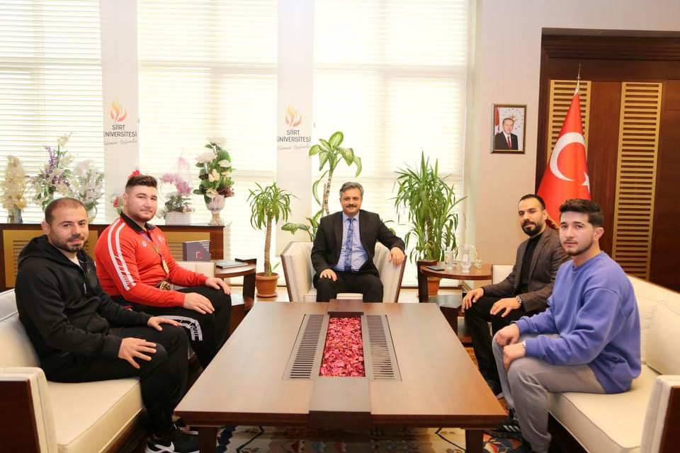
ÖNEMLİ BAŞARILARIMIZ
GÜREŞ
​2023 yılında Kırgızistan'ın başkenti Bişkek'te düzenlenen 7. İşitme Engelliler Dünya Güreş Şampiyonası'nda Türk milli güreşçiler önemli başarılar elde etmiştir. Siirt BESYO öğrencilerinden Milli sporcu Atalay AYDEMİR, 125 kiloda altın madalya kazandı.
Atalay Aydemir aynı zamanda2025 Türkiye İşitme Engelliler Şampiyonası’nda Türkiye Şampiyonu olarak büyük bir başarıya imza attı ve elde ettiği bu başarı ile 2025 Kasım ayında Tokyo’da düzenlenecek Deaflympics İşitme Engelliler Olimpiyat Oyunları’nda ülkemizi 130 kiloda temsil etmeye hak kazandı.

Slide 20
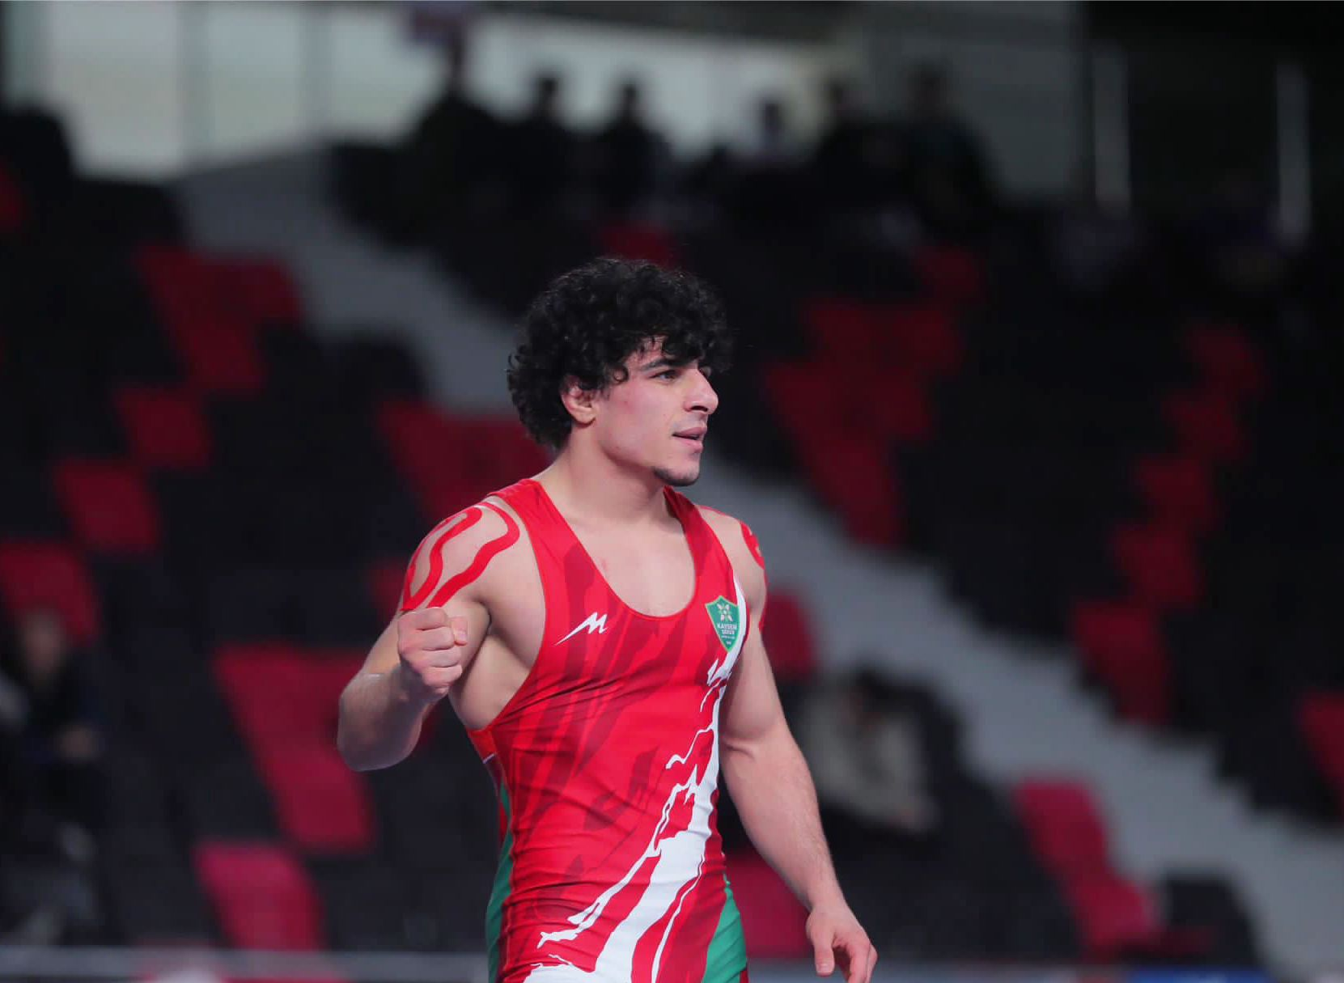
ÖNEMLİ BAŞARILARIMIZ
GÜREŞ
Barış ERBEK- 2023 – Üniversiteler Arası Türkiye Şampiyonası (1.)
Hakan Kızılarslan- 2024 – Büyükler Türkiye Şampiyonası (3.)
Murat KALKAN-2023- Üniversiteler Arası Türkiye Şampiyonası (2.)
Şahan Acar (77 kg)U23 Türkiye Güreş Şampiyonası 3. 24-26 Nisan 2024(Konya)
Yusuf GÖLBAŞI (82 kg)U23 Türkiye Gürel Şampiyonası (1.) 24-26 Nisan 2024(Konya)
İsmail ORUÇOĞLU (63 kg)- Grekoromen stil U23 Türkiye Güreş Şampiyonası (3.) 24-26 Nisan 2024 (Konya)
Fatih ACAR (70 kg) -Serbest stil U20 Türkiye Güreş Şampiyonası (3.) 04-6 Şubat 2024 (Sakarya)

Slide 21
ÖNEMLİ BAŞARILARIMIZ
GÜREŞ
Şervan ÇINAR
Grekoromen stil Büyükler Türkiye Güreş Şampiyonası (2.) 08-11 Aralık 2024(Konya)
U20 Türkiye Güreş Şampiyonası 2. 02-04 Şubat 2024 (Sakarya)
Uluslararası Kozma Istvan Magyar turnuvası (1.) 3-5 Mart 2024 (Macaristan - Budapeşte)
Uluslararası Şampiyonlar Turnuvası (3.) 12-14 Mart 2024( Antalya)
U23 Türkiye Güreş Şampiyonası (2.) 24-26 Nisan 2024 (Konya)
Gençler Avrupa Şampiyonası 3. 1-7 Temmuz 2024 (Sırbistan - Novi sad)

Slide 22
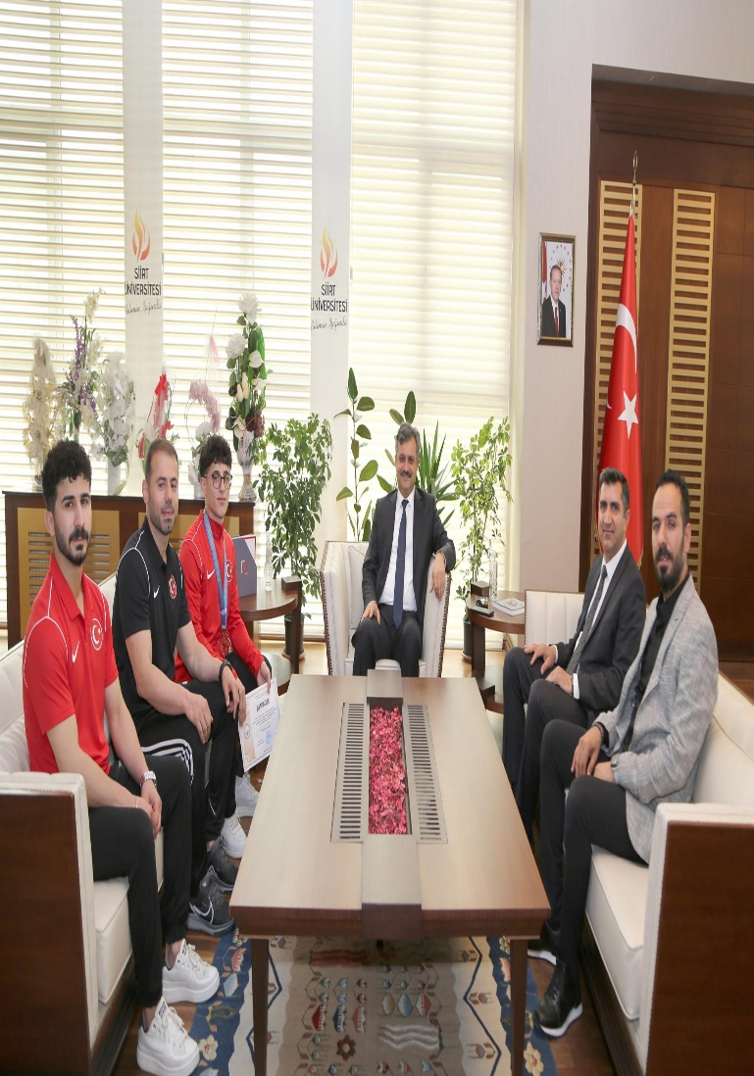
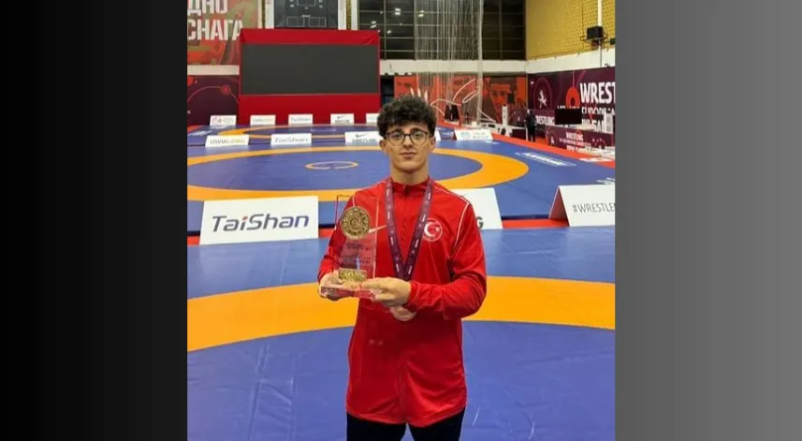
ÖNEMLİ BAŞARILARIMIZ
GÜREŞ
Öğrencimiz Şervan ÇINAR tüm bu başarılarının yanı sıra 1-7 Temmuz 2024 tarihleri arasında Sırbistan’ın Novi Sad kentinde düzenlenen Gençler Avrupa Şampiyonası’nda 3. olarak ülkemizi ve üniversitemizi gururlandırmıştır.
Kazakistan'da gerçekleşmekte olan Taimbet Komekbayev Uluslararası Greko-Romen Güreş Turnuvasında öğrencimiz Şervan Çınar 55 kiloda 3. Olarak ülkemizi ve üniversitemizi gururlandırmıştır.

Slide 23
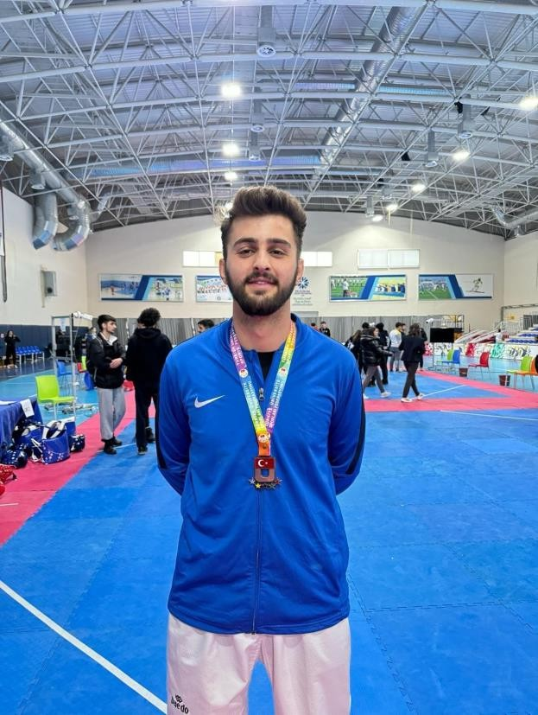
ÖNEMLİ BAŞARILARIMIZ
TAEKWONDO
29-31 Ocak 2024 Tarihleri Arasında ERZURUM İlinde Yapılan, Üniversiteler arası Türkiye Taekwondo Şampiyonasında, Siirt Üniversitesi Öğrencisi BESYO 3. Sınıf Antrenörlük Eğitimi bölümü öğrencimiz Yusuf Can Çoktar +87 Kg da Türkiye üçüncüsü olmuştur.

Slide 24
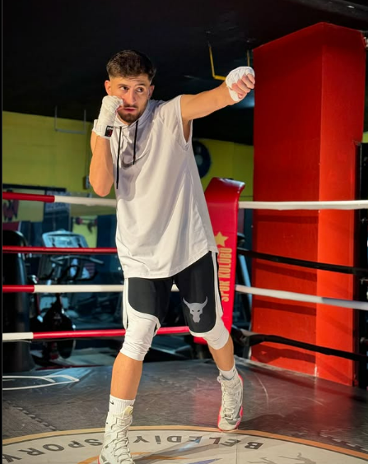
ÖNEMLİ BAŞARILARIMIZ
BOKS
Nihat Adiyan 2024 yılında Türkiye Erkekler Boks Şampiyonası 54 kg sıkletinde Türkiye şampiyonu olmuştur.
.
.

Slide 25
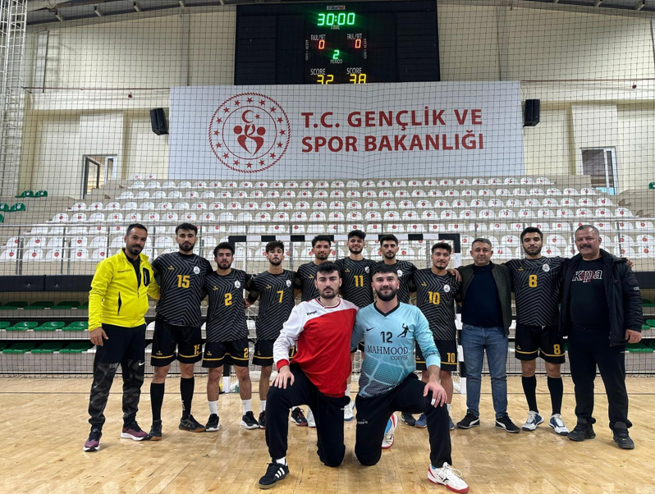
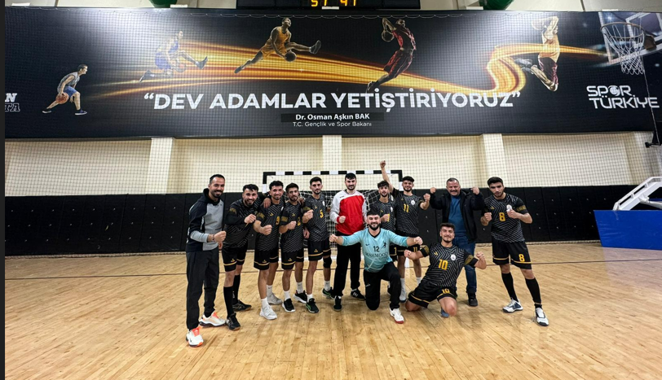
ÖNEMLİ BAŞARILARIMIZ
HENTBOL
9-13 Aralık 2024 tarihleri arasında yapılan TÜSF Hentbol müsabakalarında erkek hentbol takımımız Süper lig yükselme maçları neticesinde Süper Lig’e çıkmaya hak kazandı.
.

Slide 26
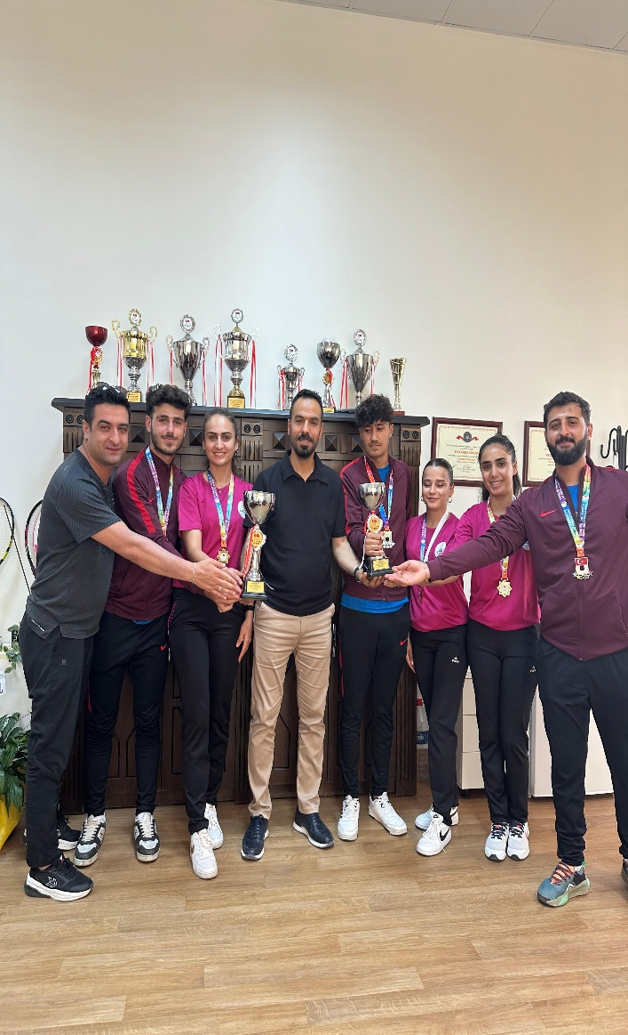
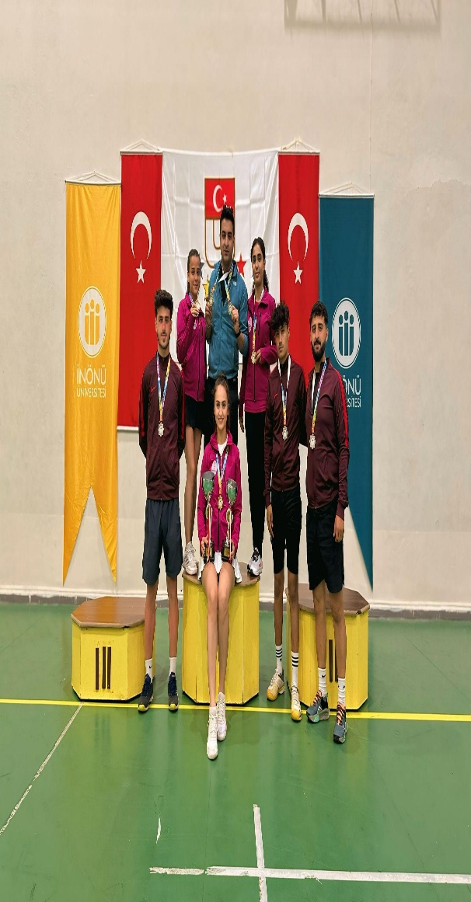
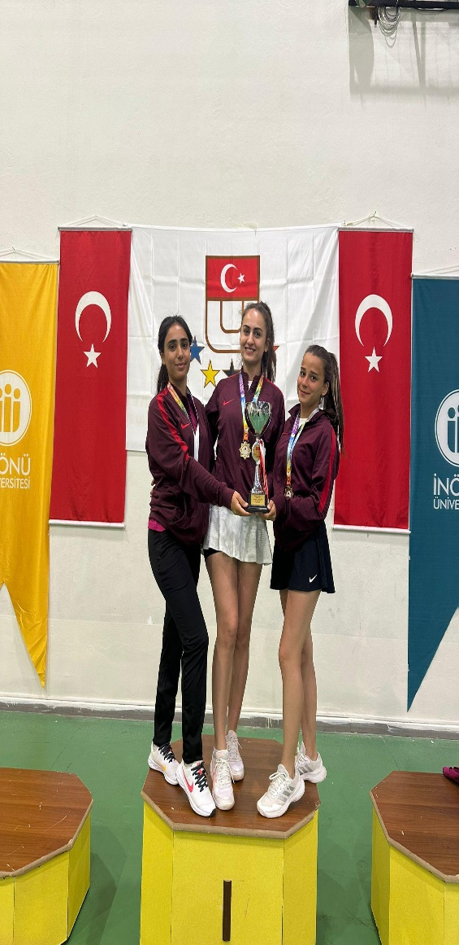
ÖNEMLİ BAŞARILARIMIZ
TENİS
Malatya İnönü Üniversitesi ev sahipliğinde düzenlenen Türkiye Üniversiteler Ligi Tenis Süper Lig’e Yükselme Müsabakalarına katılan kadın ve erkek takımlarımız, üstün performanslarıyla dikkat çekmiş ve Türkiye Üniversiteler Süper Ligi’ne yükselme hakkı kazanmıştır.
Kadın Tenis Takımımız, grup aşamasını 1. sırada tamamlayarak şampiyon olmuş ve doğrudan Süper Lig’e yükselmiştir.
Erkek Tenis Takımımız ise final müsabakalarında 2. sırayı elde ederek Süper Lig biletini almıştır.

Slide 27
ÖNEMLİ BAŞARILARIMIZ
FUTBOL
Futbol takımımız, 2-6 Aralık 2024 tarihlerinde Van’da yapılan TÜSF Futbol Bölgesel Lig müsabakalarında 2. olmuştur.
VOLEYBOL
Voleybol takımımız, 9-13 Aralık 2024 tarihlerinde Van’da yapılan TÜSF Voleybol Bölgesel Lig müsabakalarında 2. olmuştur.

Slide 28
BİLİMSEL FAALİYETLERİMİZ

Slide 29
BİLİMSEL FAALİYETLERİMİZ

Slide 30
BİLİMSEL FAALİYETLERİMİZ

Slide 31
BİLİMSEL FAALİYETLERİMİZ

Slide 32
BİLİMSEL FAALİYETLERİMİZ

Slide 33
BİLİMSEL FAALİYETLERİMİZ

Slide 34
BİLİMSEL FAALİYETLERİMİZ

Slide 35
BİLİMSEL FAALİYETLERİMİZ

Slide 36
BİLİMSEL FAALİYETLERİMİZ

Slide 37
BİLİMSEL FAALİYETLERİMİZ

Slide 38
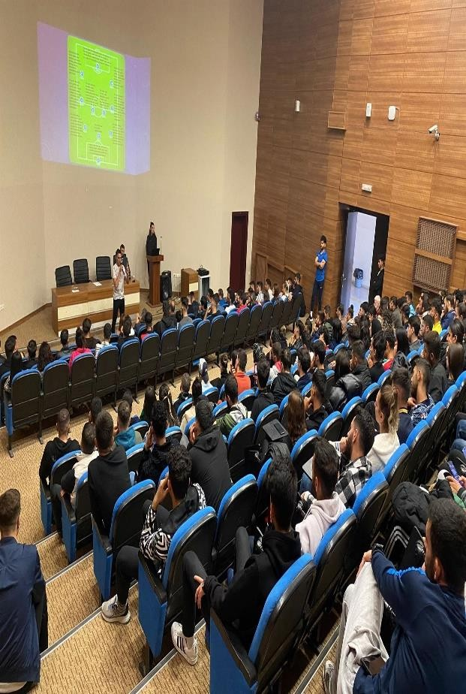

ETKİNLİKLERİMİZ
Araştırmadan Uygulamaya: Proje Çıktıları ve Öneriler
Siirt Üniversitesi Beden Eğitimi ve Spor Yüksekokulu olarak Doç. Dr. Yunus Emre YARAYAN öncülüğünde "Araştırmadan Uygulamaya: Proje Çıktıları ve Öneriler" başlıklı çalıştay gerçekleştirilmiştir.
Kurumumuz bünyesinde yürütülen 7 farklı araştırma projesi ise TÜBİTAK başvuru sürecinde olup değerlendirme aşamasındadır. Bu projelerin bilimsel katkıları ve yenilikçi yaklaşımlarıyla önümüzdeki dönemde kabul edilmesi beklenmektedir. Başarılı bir şekilde tamamlanmaları halinde, ilgili alanlarda önemli akademik ve toplumsal faydalar sağlamaları öngörülmektedir.

Slide 39
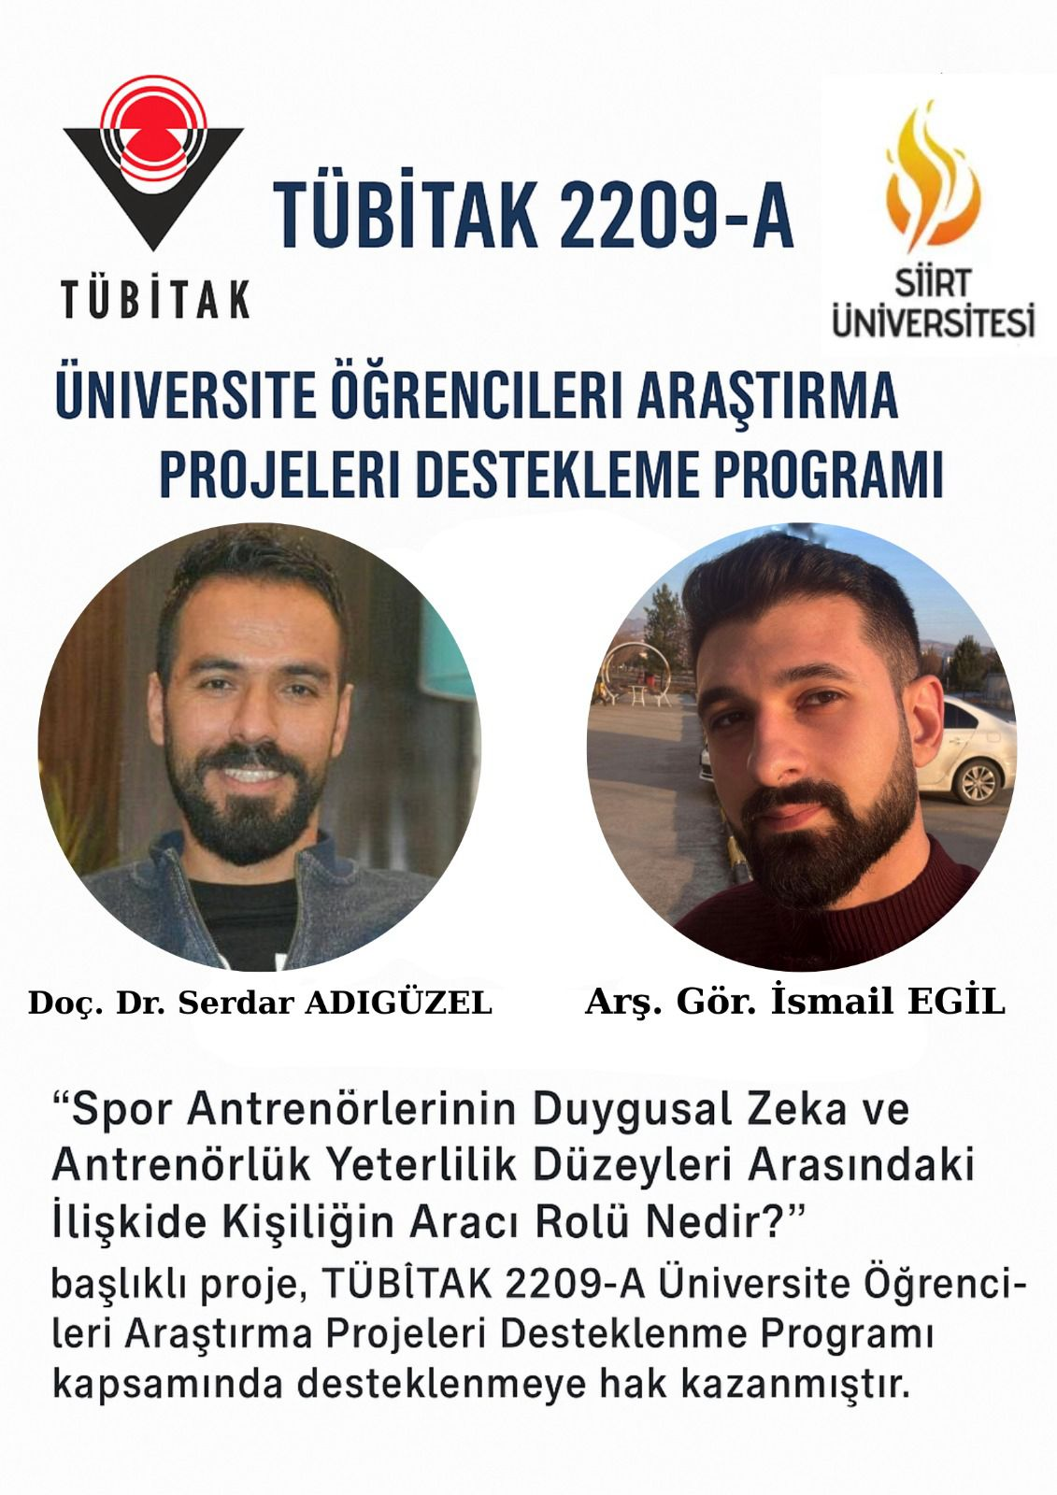
ETKİNLİKLERİMİZ
TÜBİTAK 2209-A Üniversite Öğrencileri Araştırma Projeleri Destekleme Programı kapsamında danışmanlığını Doç. Dr. Serdar Adıgüzel ve Arş. Gör. İsmail Egil’in yürüttüğü ‘’ Spor Antrenörlerinin Duygusal Zeka ve Antrenörlük Yeterlilik Düzeyleri Arasındaki İlişkide Kişiliğin Aracı Rolü Nedir?’’ isimli çalışma desteklenmeye hak kazanmıştır.
.

Slide 40
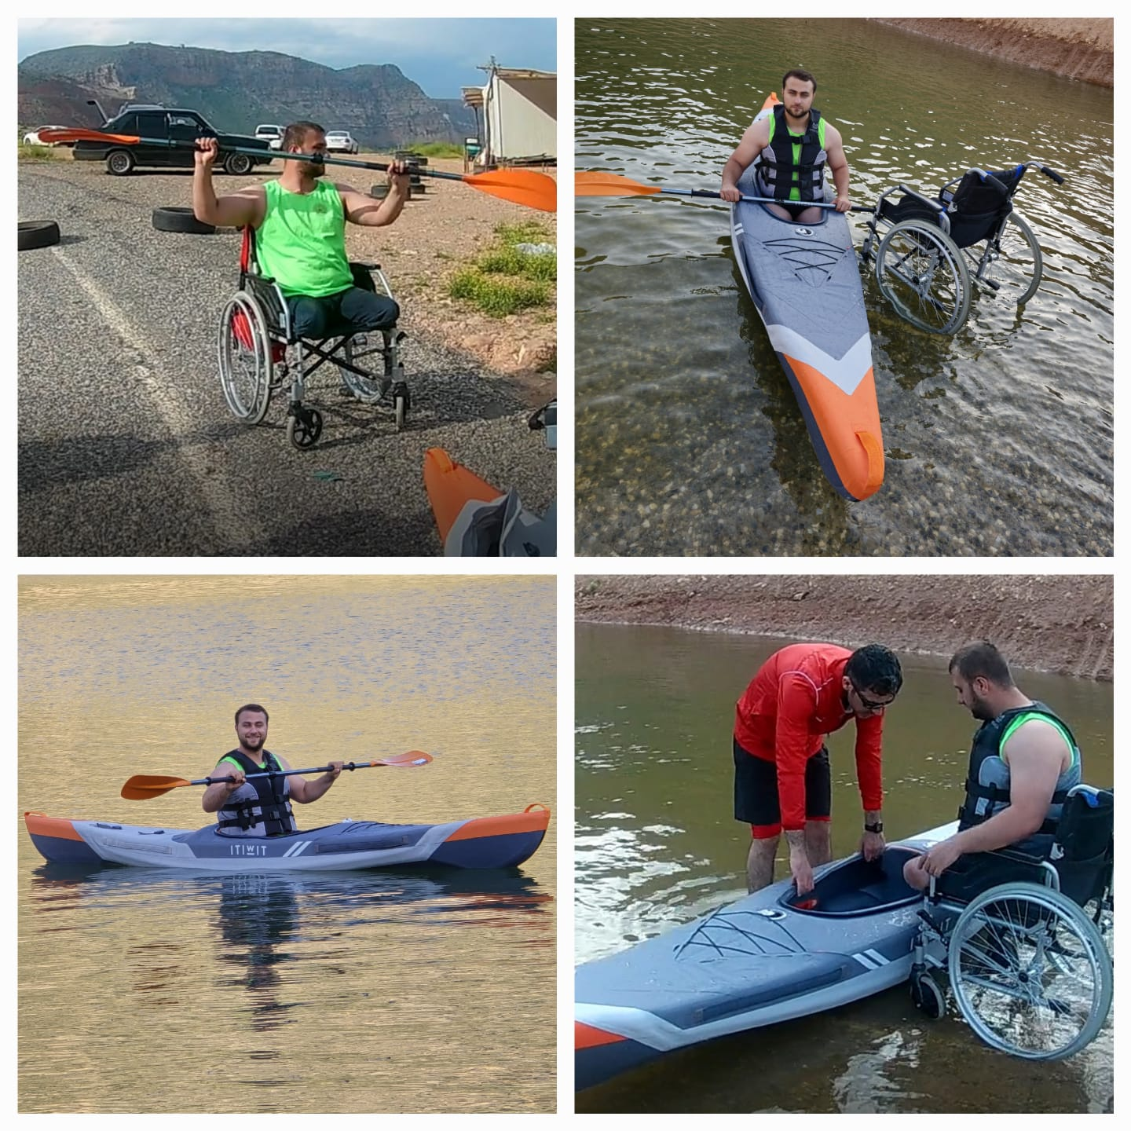
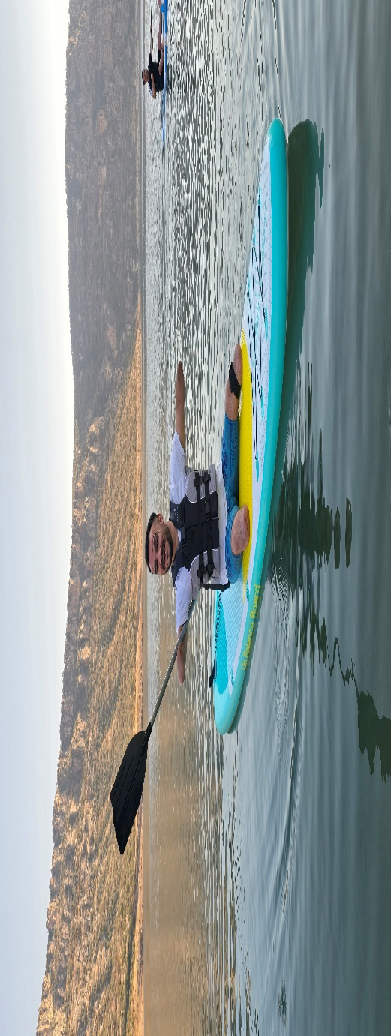
ETKİNLİKLERİMİZ
Sporda Eşitliğin Artırılması Projesi
Doç. Dr. Abdurrahman DEMİR’in yürütücü olduğu ‘Sporda Eşitliğin Artırılması’ başlıklı BAP projesi devam etmekte ve bu kapsamda dezavantajlı olan öğrencilerimize yönelik ilk çalışmalar yapılmaktadır.

Slide 41
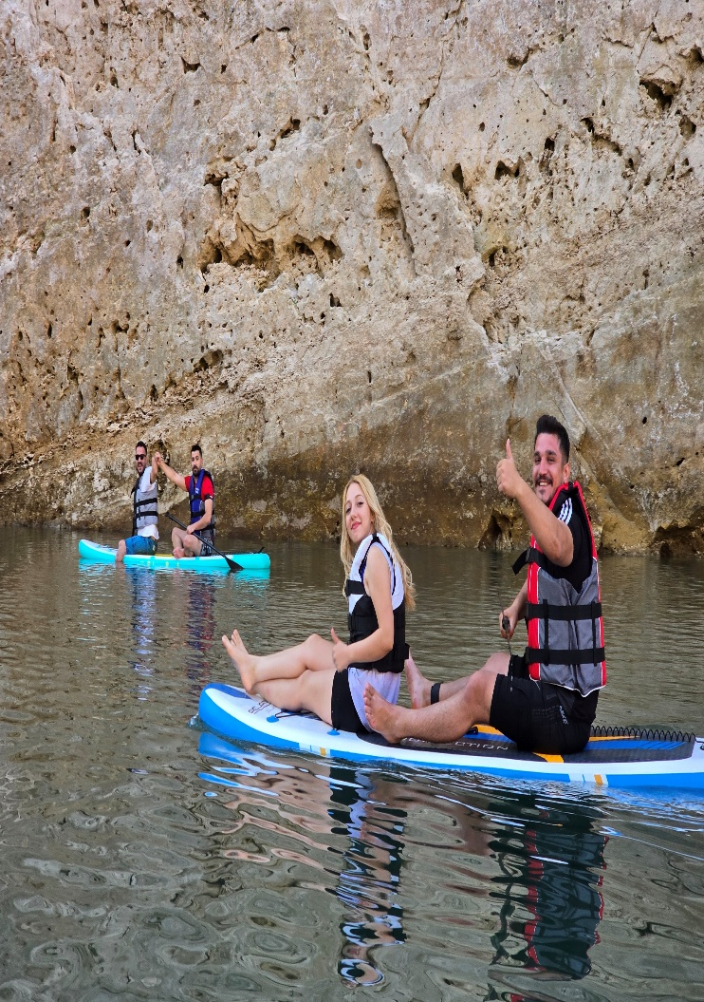
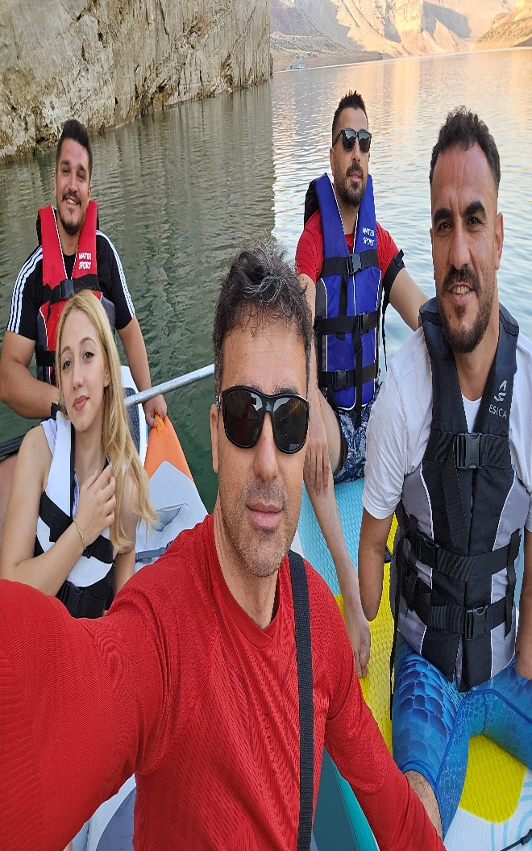
ETKİNLİKLERİMİZ
SUP ile Engel Tanımayan Gençlik: Botan Vadisi’nde SUP Etkinliği (ÜNİDES PROJELERİ-1)
Doç. Dr. Abdurrahman DEMİR’in danışmanlığını yaptığı Kano SUP Topluluğu’nun hazırlamış olduğu ‘SUP ile Engel Tanımayan Gençlik: Botan Vadisi’nde SUP Etkinliği’ adlı ÜNİDES projesi Gençlik ve Spor Genel Müdürlüğünden destek almaya hak kazanmıştır. Etkinlikler Nisan ayında gerçekleştirilmiştir.
Bu projede, Üniversite öğrencileri ve dezavantajlı bireylerin su sporları aktivite alışkanlıklarını desteklemek, Stand-Up Paddle (SUP) etkinlikleri aracılığıyla gençlerde su sporları farkındalığını artırmak, ekip ruhu ve sosyal bağları güçlendirmek, dezavantajlı öğrencilerin sosyal entegrasyonuna katkı sağlamak, gençlerin Botan Gölü’nün doğal güzellikleri ile tanışmasını sağlamak ve çevre bilinci oluşturmak, üniversite topluluklarının etkinliklerini artırarak öğrenciler için sürdürülebilir su sporları aktiviteleri oluşturmak amaçlanmıştır.

Slide 42
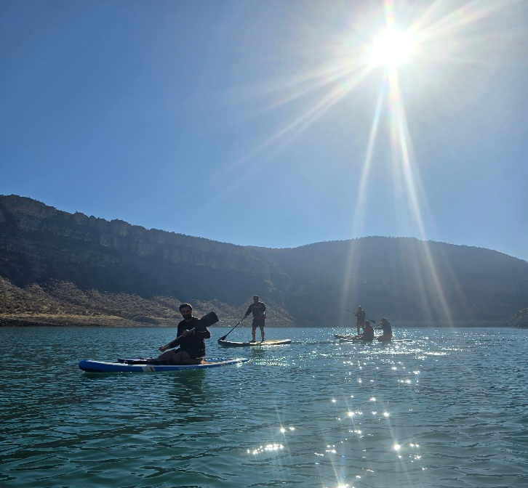
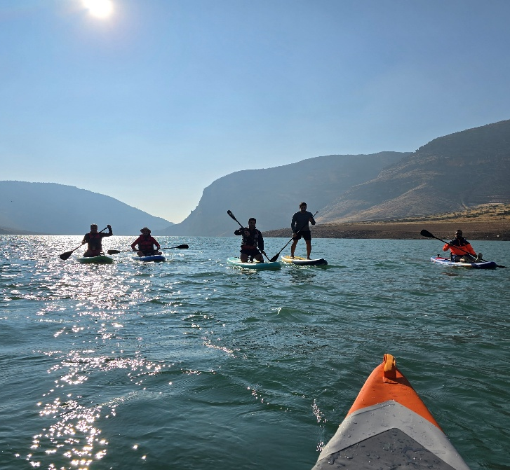

ETKİNLİKLERİMİZ
SUPasana: Suda Yoga ve Kamp Etkinliği
(ÜNİDES PROJELERİ-2)
Danışmanlığını yine Doç. Dr. Abdurrahman DEMİR’in yaptığı Kano SUP Topluluğu’nun hazırlamış olduğu ‘SUPasana: Suda Yoga ve Kamp Etkinliği’ adlı proje ulusal olarak kabul edilmiştir. Bu etkinlikler ise Mayıs ayında düzenlenmiştir.
Bu proje ise üniversite öğrencileri ve gönüllü gençlerin hem zihinsel hem de fiziksel sağlıklarını iyileştirmeyi, doğayla iç içe zaman geçirerek doğa sevgisini artırmayı, sosyal etkileşim ve topluluk oluşturmayı hedeflemektedir.
Bu projeyle doğa ile uyumlu bir yaşam tarzını teşvik etmek ve çevre bilincini artırmak amacıyla sürdürülebilir bir yaklaşım benimsenerek, katılımcılara doğa bilinci kazandırmak hedeflenmiştir. Bu sayede katılımcılara, kişisel gelişimlerine katkıda bulunarak daha sağlıklı, dengeli ve huzurlu bir yaşam sürmeleri desteklenmektedir.

Slide 43

ETKİNLİKLERİMİZ
SUP ile Engel Tanımayan Gençlik: Botan Vadisi’nde SUP Etkinliği
Doç. Dr. Abdurrahman DEMİR’in danışmanlığını yaptığı BESYO Kano SUP Topluluğu Bünyesinde 20-22 Nisan 2025 tarihlerinde ÜNİDES 'SUP ile Engel Tanımayan Gençlik: Botan Vadisi’nde SUP Etkinliği' gerçekleştirilmiştir.
Etkinliklerimiz 27 ve 29 Nisan 2025 tarihlerinde devam etmiştir.
.
.

Slide 44

ETKİNLİKLERİMİZ
Siirt Üniversitesi Beden Eğitimi ve Spor Yüksekokulu olarak, sürdürülebilir gelecek ve doğanın korunması konusunda öğrencilerimizin bilinçlenmesi ve üniversitemizin ağaçlandırılması hususunda öğrencilerimiz ve personelimiz ile birlikte 12 Aralık 2024 tarihinde Fidan Dikim Etkinliği gerçekleştirilmiştir.
Etkinlik kapsamında 100 adet fidan dikilerek birimimiz ve üniversitemizin ağaçlandırılmasına katkıda bulunulmuştur.

Slide 45

ETKİNLİKLERİMİZ
Her yıl olduğu gibi bu yıl da şehrimizde kutlanan 29 Ekim Cumhuriyet Bayramı Etkinliklerine Beden Eğitimi ve Spor Yüksekokulu olarak üniversitemiz adına geniş bir katılım sağladık.
Etkinlikler kapsamında kortej yürüyüşü ve fener alayında öğrencilerimiz ve personelimiz üniversitemizi temsilen bulunmuşlardır.

Slide 46


ETKİNLİKLERİMİZ
Hasya Hatun Anaokulunda Beden Eğitimi ve Spor Dersi Farkındalık Etkinliği
23 Nisan Ulusal Egemenlik ve Çocuk Bayramı dolayısıyla Dr. Öğr. Üyesi Erhan Şahin koordinatörlüğünde Hasya Hatun Anaokulu’nda ‘’Anaokullarında Beden Eğitimi ve Spor dersi’’ etkinliği gerçekleştirildi.

Slide 47


ETKİNLİKLERİMİZ
İlkokullarda Beden Eğitimi ve Spor Dersi Farkındalık Etkinliği
Siirt Üniversitesi Beden Eğitimi ve Spor Yüksekokulu Spor Yöneticiliği 2. Sınıf öğrencileri tarafından İlkokullarda Beden Eğitimi ve Spor dersinin önemi vurgulamak, ilkokul öğrencilerinde farkındalık yaratmak ve Beden Eğitimi ve Spor dersinin gerekliliğini yerinde görmek amacıyla beş hafta boyunca Siirt merkezinde bulunan Adnan Menderes İlkokulu, Dadaşlar İlkokulu, Hasan Altun İlkokulu, Süleyman Demirel İlkokulu, 80.yıl İlkokullarında Beden Eğitimi ve Spor dersleri yürütülmüştür.

Slide 48

ETKİNLİKLERİMİZ
Engelliler Haftası Farkındalık Etkinliği
10-16 Mayıs Engelliler Haftası münasebetiyle Üniversitemiz Beden Eğitimi ve Spor Yüksekokulu (BESYO) Antrenörlük Eğitimi ve Spor Öğretmenliği Bölümü tarafından "Engellilerde Beden Eğitimi ve Spor Dersi" kapsamında farkındalık programı düzenlendi.

Slide 49
GELECEĞE YÖNELİK HEDEFLER ve YENİLİKLER
  Akreditasyon:
  2025’te tüm bölümler için akreditasyon ön hazırlıklarına başlanması
  2026’da bölüm bazlı akreditasyon başvurusunun yapılması
  2027’de tüm bölümlerin akreditasyon süreçlerinin tamamlanması

Slide 50
GELECEĞE YÖNELİK HEDEFLER ve YENİLİKLER
  2. Fiziki ve Teknolojik Altyapı:
  2025’te spor tesislerinin iyileştirilmesi ve yüzme havuzu yapımı için girişimlere başlanması
  2026’da BESYO bünyesinde yeni araştırma laboratuvarının kurulması
  2027’de hareket analizi, biyomekanik, antrenman fizyolojisi gibi alanlarda sanal laboratuvar yazılımlarının (örneğin: kinovea, dartfish) entegrasyonu sağlanması

Slide 51
GELECEĞE YÖNELİK HEDEFLER ve YENİLİKLER
3. Toplumsal Katkı ve İş Birliği:
2025 yılında Gençlik ve Spor İl Müdürlüğü ile İl Milli Eğitim Müdürlüğü başta olmak üzere dış paydaşlarla işbirliklerinin artırılması
2026 yılında bölgedeki okullarda beden eğitimi ve spor derslerinin kalitesini artırmaya yönelik projeler yürütülmesi
2027 yılında engelliler için spor eğitimi projelerinin artırılması.

Slide 52
GELECEĞE YÖNELİK HEDEFLER ve YENİLİKLER
4. Su Sporları Alanında Öncü Olmak:
2025 yılında kano, kürek, yüzme ve su topu gibi sporlar için ekipman temini için proje başvurusunun yapılması
2026 yılında su kurtarma ve cankurtaranlık eğitimleri ile bölgeye katkının sağlanması
2027 yılında su sporları ekoturizmi projeleri geliştirmek için doğal su kaynaklarının değerlendirilmesi

Slide 53
GELECEĞE YÖNELİK HEDEFLER ve YENİLİKLER
5. Spor Dostu Kampüs Projesi:
2025 yılında spor dostu kampüs projesi için açık hava spor alanlarının iyileştirilmesi ve yaygınlaştırılması (basketbol, voleybol, mini futbol sahaları, açık hava fitness alanları)
2026 yılında üniversite için özel bir “Spor Dostu Kampüs” mobil uygulaması geliştirilmesi
2027 yılında sporla ilgili mezun etkinlikleri düzenleyerek, mezunları da spor dostu kampüs projesine dahil edilmesi

Slide 54
TALEPLER ve ÖNERİLER
Kapalı spor salonlarının iyileştirilmesi ve donanımının artırılması
Yüzme havuzu inşa edilmesi veya alternatif çözümler geliştirilmesi
Açık hava spor alanlarının genişletilmesi ve yenilenmesi
Hareket analizi, biyomekanik ve egzersiz fizyolojisi için gelişmiş spor bilimleri laboratuvarlarının kurulması
Spor teknolojileriyle desteklenen test ve ölçüm cihazlarının temin edilmesi
Başarılı sporculara burs ve sponsorluk olanakları sağlanması
Milli sporcular için akademik esneklik sağlanarak ders programlarının spor faaliyetlerine uyumlu hale getirilmesi

Slide 55

TEHDİTLERİMİZ

